Slide 1
Лицевая дуга
Федеральное государственное бюджетное образовательное учреждение высшего образования
"Красноярский государственный медицинский университет имени профессора В. Ф. Войно-Ясенецкого"
Министерства здравоохранения Российской Федерации
Кафедра-клиника стоматологии ИПО
Выполнил ординатор
Кафедры-клиники стоматологии ИПО
По специальности "стоматология ортопедическая"
Попцов Михаил Валерьевич
Красноярск 2018г.

Slide 2
Цель работы
Ознакомиться с лицевой дугой.

Slide 3
Задачи работы
Узнать о строении лицевой дуги, её основных частях.
Узнать о этапах работы с лицевой дугой.
Узнать преимущества работы с лицевой дугой.

Slide 4
Актуальность
Только с помощью данного аппарата можно точно воспроизвести наиболее удобную позицию зубных рядов и привычное положение головы для пациента, так как расположение моляров верхней челюсти определяет положение головы, поэтому этот аппарат необходим стоматологу-ортопеду, в современной стоматологии это актуальная тема.

Slide 5
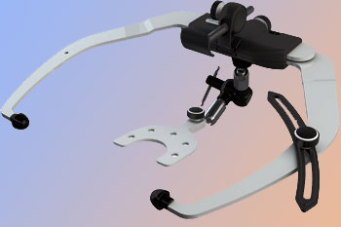
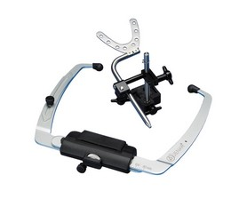
Определение
Лицевая дуга представляет собой U-образную металлическую пластину, которая фиксируется в области ушей или височно-нижнечелюстных суставов с помощью ушных (или суставных) упоров и в области переносицы с помощью носового упора. Часть, которая крепится к зубам, носит название прикусной вилки. Она прикрепляется к лицевой дуге с помощью фиксирующего трехмерного устройства.

Slide 6
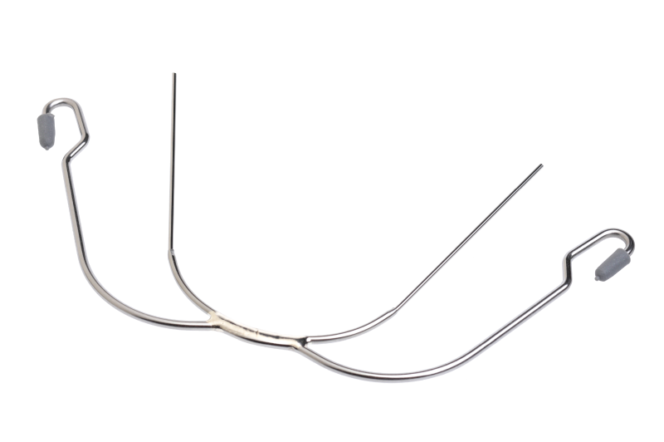
Основные элементы лицевой дуги
Плечо лицевой дуги (правое/левое): устройство в форме буквы “W” , оснащенное пантографической системой, которая обеспечивает стабильность движения лицевой дуги по отношению к прикусной вилке, т.е. прикусная вилка остается в фиксированном состоянии при перемещении плеч лицевой дуги. Ушные пелотты выполнены съемными, поскольку перед каждым использованием они подлежат дезинфекции.

Slide 7
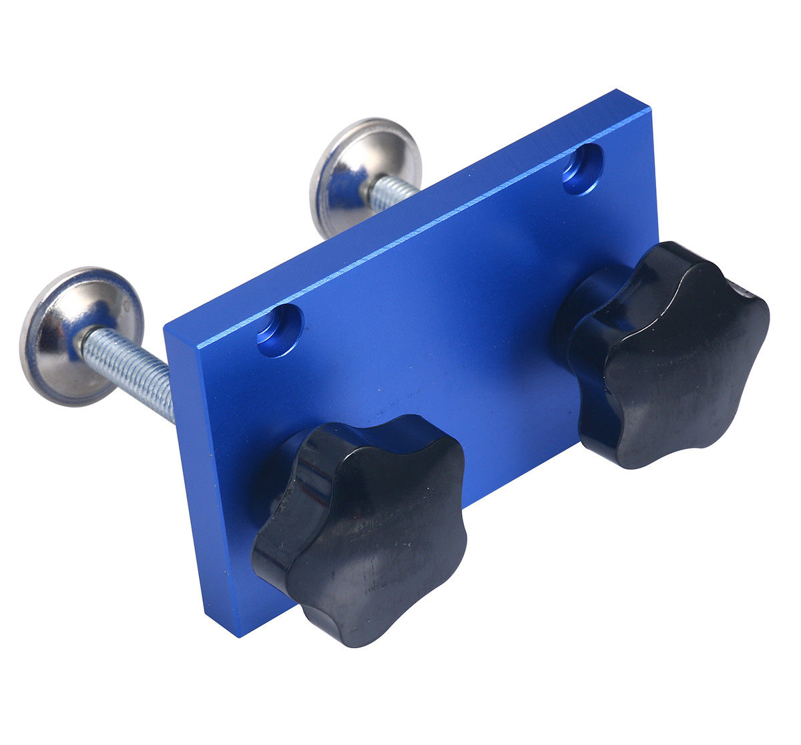
Зажимное приспособление основания Jig Transfer Assembly: надежная и быстрая система, в которую вставляют соединительный стержень передающей ассамблеи Jig Transfer Assembly.

Slide 8
Опорная стойка верхней рамы артикулятора: эта деталь необходима для поддержки верхней рамы артикулятора; она обеспечивает параллельность между верхней и нижней рамами артикулятора и позволяет быстро подсоединиться к соединительному стержню передающей ассамблеи Jig Transfer Assembly.
Нижнее основание Jig Transfer Assembly: для того, чтобы использовать это устройство, удаляют резцовую подставку (столик направляющего резцового штифта), и вставляют нижнее основание Jig Transfer Assembly в прорезь (канавку). Обратите внимание: Необходимо, чтобы основание направляющего резцового штифта касалось конца стенки канавки нижней рамы (ориентировочной точки).
Регулируемое зажимное приспособление прикусной вилки с соединительным стержнем: этот зажим используется для фиксации прикусной вилки лицевой дуги и для передачи регистрации пациента артикулятору.

Slide 9
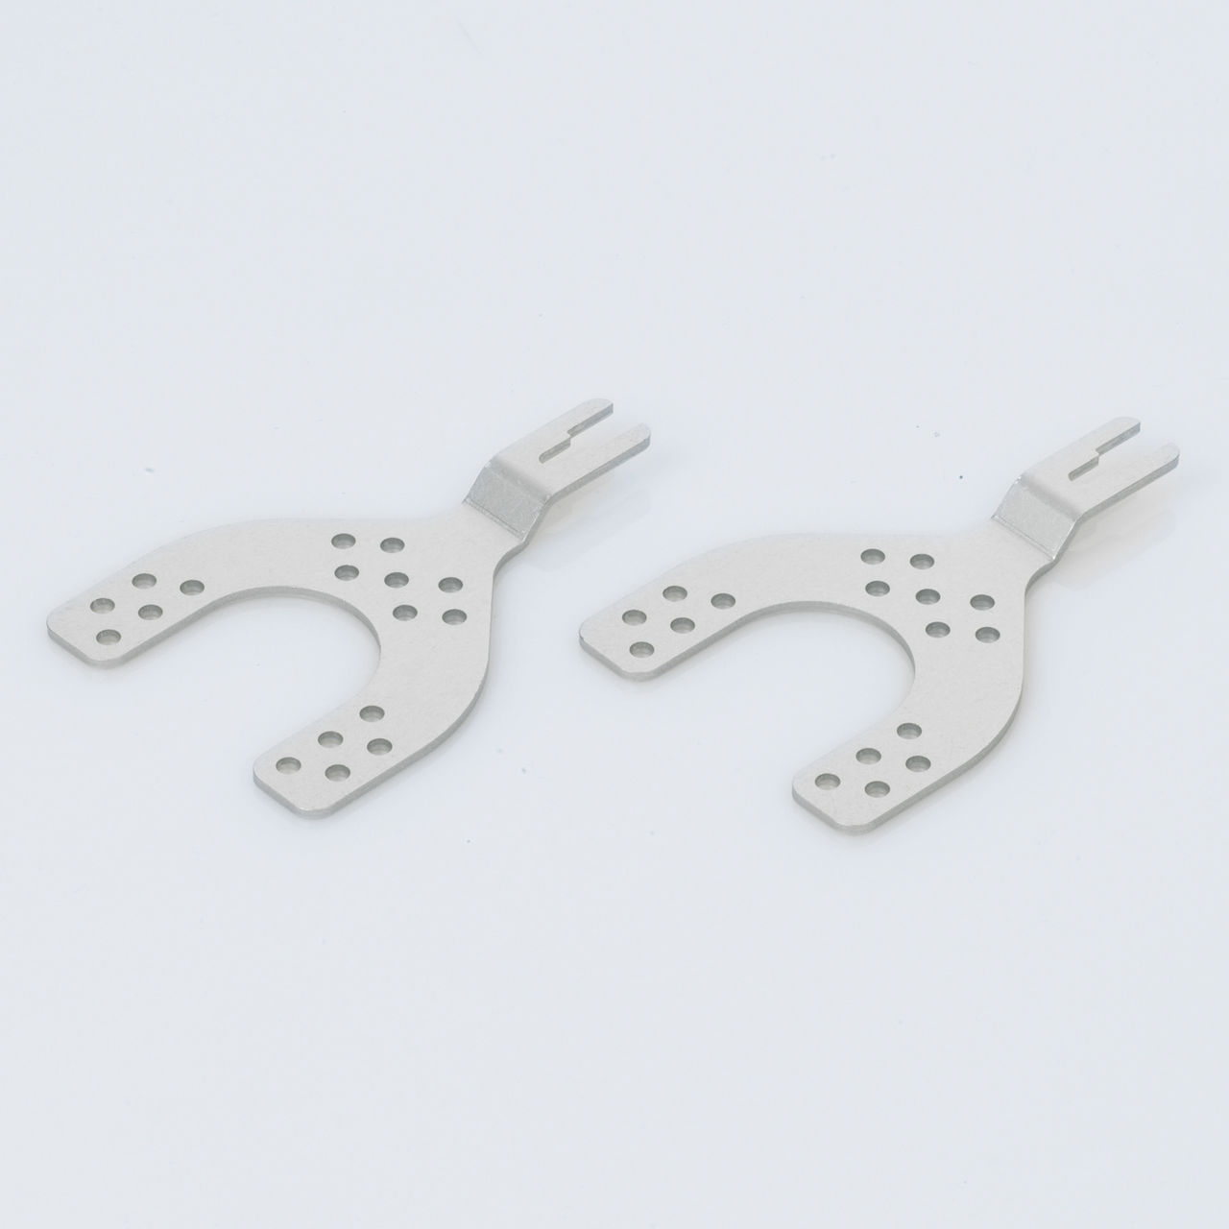
Прикусная вилка лицевой дуги.
Носовой упор: используется для размещения третьей точки.

Slide 10
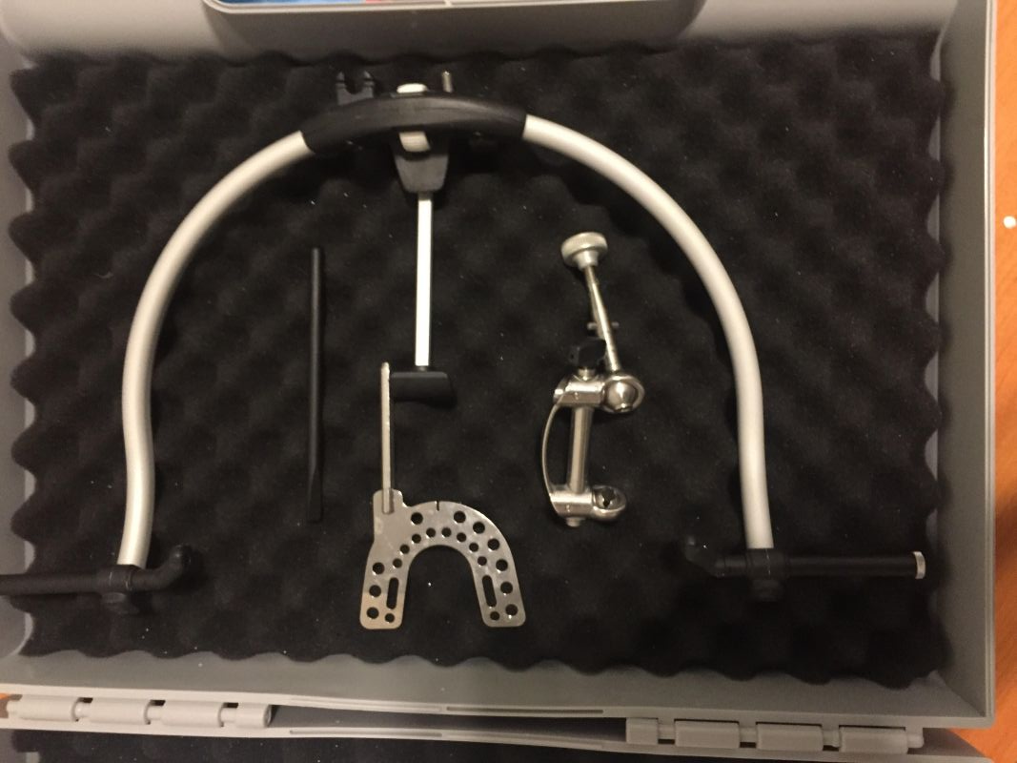
Внешний вид

Slide 11
Основные причины необходимости применения лицевой дуги в работе врача стоматолога-ортопеда
построение оклюзионных плоскостей в пространстве;
достижение более успешного косметического эффекта;
возможность более физиологичного построения зубных дуг, так как имеется возможность проверки и выправления сторон, осей, наклона зубов и бугров относительно движения в суставах, по боковому и резцовому пути.

Slide 12
Преимущества использования лицевой дуги и артикулятора:
Сокращается количество визитов к стоматологу для установки зубного протеза (меньше времени необходимо для подгонки протеза).
Готовая конструкция отличается удобством и комфортом для пациента.
Период привыкания к конструкции значительно сокращается.
Эффективность восстановления жевательной функции.
Правильно распределяется нагрузка на зубы, что увеличивает срок эксплуатации протеза или реставрации, а также опорных зубов или имплантатов.
Гармоничное расположение передних зубов, относительно расположения носа, глаз, губ.

Slide 13
Этапы работы с лицевой дугой
Лицевая дуга располагается по ориентирам на лице и по выступам на дуге. Два ушных выступа устанавливают в наружные слуховые проходы, а носовой упор - в переносицу.
Накусочная плоскость, именуемая вилкой, вместе с массой-регистратором, которой может быть воск, базисный слой силиконовых слепочных масс, термопластичные массы и т.д. располагается в полости рта и прижимается к зубам верхней челюсти или обточенным зубам, или просто к верхней челюсти, если зубов на ней нет.

Slide 14
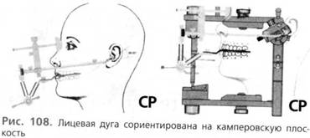
Этапы работы с лицевой дугой
Прикусная вилка и лицевая дуга жестко скрепляются между собой тремя винтами, расположенными на подвижном промежуточном модуле.

Slide 15
Далее эта конструкция вынимается из ушей и рта пациента и часть ее - переходный модуль - с накусочной вилкой передается в зуботехническую лабораторию вместе со слепками, моделями, прикусными шаблонами, регистраторами прикуса, собственными записями, техническими нарядами, договорами об оказании услуг и т.д.

Slide 16
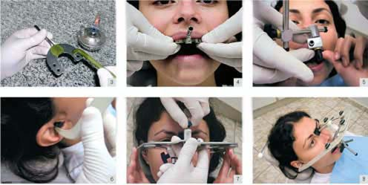

Slide 17
Важно!
Еще раз надо отметить, что лицевая дуга ничего не заменяет, а только дополняет. По существу врач, передает в лабораторию еще один ориентир, который до этого зубной техник от него не получал, а именно ориентацию модели верхней челюсти относительно горизонтальной плоскости, в которой лежит линия зрачков пациента, и которая располагается параллельно плоскости рабочего места зубного техника - стола, за которым он работает. Другими словами, Вы передаете зубному технику возможность "планетарного" расположения модели в межрамном пространстве артикулятора.

Slide 18
Выводы
Использование лицевой дуги повышает качество лечения, а так же точность протезирования.
Уменьшает количество посещений на выполнение 1й работы.
Упрощает работу как врачу-стоматологу, так и зубному технику.
Повышает навык врача в глазах пациента.

Slide 19
Источники
https://stomatburg.ru/patients/articles/1086/12255/
https://www.novostom.ru/stati/primenenie-licevoj-dugi-i-artikulyatora-v-ortopedicheskoj-stomatologii/
https://medconfer.com/node/5442
http://www.bstar2.narod.ru/ina.html
https://vk.com/video22219298_456239018
https://vk.com/video22219298_456239017
https://ohi-s.com/stati-po-stomatologii/7139/

Slide 20
Спасибо за внимание!

